Slide 1


پیاده‌‌سازی تکلیف تصمیم‌گیری ادراکی و مقایسه‌ی آماری ویژگی‌های استخراج شده از سیگنال‌های الکتروانسفالوگرام ثبت شده به منظور شناسایی جهت حرکت نقاط متحرک (کینماتوگرام)
به نام او
علیرضا اتفاق
استاد: دکتر قاسمی
تابستان 1400

Slide 2
فهرست مطالب
مقدمه
مروری بر ادبیات گذشته
طراحی تکلیف
ساختار ساختمان داده
اهداف و ضرورت انجام پژوهش
روش پیش‌پردازش
مراحل پردازش
نتایج پردازش و طبقه‌بندی
جمع‌بندی
افق‌های پیش‌رو
نتایج پیش‌پردازش

Slide 3

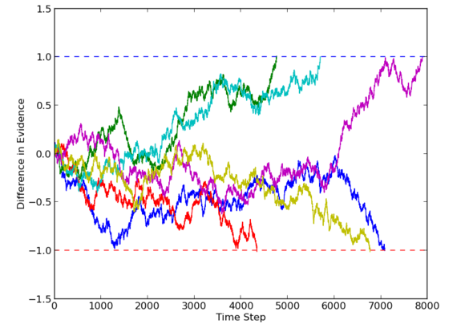
مقدمه
مقدمه
اهداف و ضرورت انجام پژوهش
مروری بر ادبیات گذشته
طراحی تکلیف
ساختار ساختمان داده
روش پیش‌پردازش
نتایج پردازش و طبقه‌بندی
جمع‌بندی
افق‌های پیش‌رو
مراحل پردازش
نتایج پیش‌پردازش
تصمیم‌گیری ادراکی
تصمیم‌گیری اجباری بین دو گزینه (2AFC)
مدل‌های رانشی-انتشاری
Dreamstime.com
Smith (2000)

Slide 4

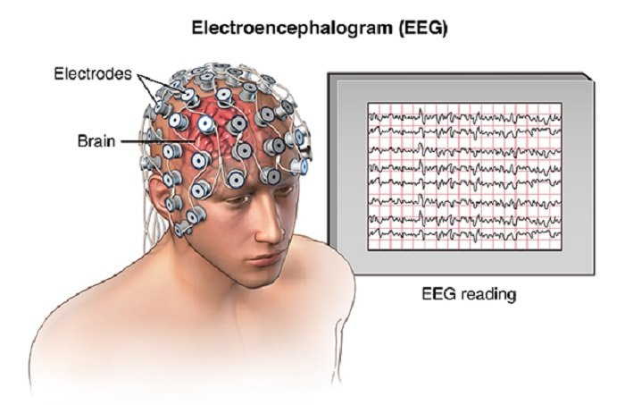
اهداف و ضرورت انجام پژوهش
مقدمه
اهداف و ضرورت انجام پژوهش
مروری بر ادبیات گذشته
طراحی تکلیف
ساختار ساختمان داده
روش پیش‌پردازش
نتایج پردازش و طبقه‌بندی
جمع‌بندی
افق‌های پیش‌رو
مراحل پردازش
نتایج پیش‌پردازش
ضرورت مطالعه در زمینه تصمیم‌گیری ادراکی
رفتار وفقی (Adaptive behavior)
سلامت روحی و جسمی
واسط‌های مغز-رایانه
الکتروانسفالوگرافی
قابلیت تفکیک زمانی عالی و مطالعه دینامیک اعصاب در مرتبه میلی‌ثانیه
ماهیت شبه تصادفی
ماهیت قطعی در پنجره‌های کوتاه زمانی (یا ایپاک)
Itnext.io
Autism360.com

Slide 5
مروری بر ادبیات گذشته
مقدمه
اهداف و ضرورت انجام پژوهش
مروری بر ادبیات گذشته
طراحی تکلیف
ساختار ساختمان داده
روش پیش‌پردازش
نتایج پردازش و طبقه‌بندی
جمع‌بندی
افق‌های پیش‌رو
مراحل پردازش
نتایج پیش‌پردازش
نویسندگان | هدف | نتیجه
گرمن و فیلیستایدز | بررسی همبستگی عصبی اطمینان افراد در طی تکلیف تصمیم‌گیری‌ ادراکی تشخیص جهت نقاط متحرک (کینماتوگرام) | محاسبه مولفه‌ای الکتروفیزیولوژیک دربرگیرنده میزان اطمینان شرکت‌کنندگان از تصمیم گرفته شده پیش از فرایند تصمیم‌گیری، و همچنین مشخص کردن ناحیه مرتبط با این مولفه در مغز
فیلیستایدز و ساجدا | اندازه‌گیری و کمی‌سازی فرآیند‌های عصبی در طی تصمیم‌گیری‌های ادراکی با استفاده از تجزیه و تحلیل EEG تک-آزمایشی در تکلیف شناختی تشخیص تصاویر چهره از خودرو | تخمین توابع پیش‌بینی‌کننده عملکرد روانشناختی مغز در طی تصمیم‌گیری‌های ادراکی و دستیابی به دو مولفه تمایز‌دهنده در سیگنال‌های EEG که در طی تصمیم‌گیری، مولفه دوم تکامل زمانی دارد. این امر حاکی از فرآیند انباشتگی گواه در این‌گونه تصمیم‌گیری‌ها می‌باشد.
فیلیستایدز و ساجدا | جستجوی منشأ قشری مولفه‌های سیگنال الکتروانسفالوگرام مرتبط با تصمیم‌گیری ادراکی در مغز، با استفاده از fMRI همراه با اطلاعات EEG | توالی رویدادهای مرتبط با تصمیم‌گیری ادراکی در شبکه‌ نورونی گسترده‌ای انتشار پیدا می‌کند. فعالیت در ناحیه مجموعه جانبی پس‌سری مغز محلی برای شروع تصمیم‌گیری‌های ادراکی می‌باشد
نانز و همکاران | بررسی اثر توجه بر تصمیم‌گیری‌های دیداری با تکلیف شناختی تشخیص جهت میله و و مدل‌های تصمیم‌گیری رانشی-انتشاری | مشاهده پتانسیل‌های P200 هنگام پدیدار شدن محرک تصویر اغتشاش، و پتانسیل‌های N200 هنگام پدیدار شدن محرک سیگنال (تصویر میله‌های جهت‌گیری شده) و نیز ارتباط این پتانسیل‌ها با میزان توجه شرکت‌کنندگان.مشاهده رابطه خطی مستقیم مدت زمان پیش‌پردازش ادراکی با میزان تاخیر پدیدار شدن قله پتانسیل N200 در آزمایش‌های با اغتشاش کم. مشاهده گواه ضعیفی از تاثیر اندازه قله N200 بر مدت زمان پیش‌پردازش ادراکی .مشاهدهرابطه مستقیم (نه لزوماً خطی) اندازه قله N200 با میزان انباشت گواه اندازه‌گیری تک-آزمایشی میزان توجه، به نتایج بهتری در پیش‌بینی توزیع میزان صحت و زمان عکس‌العمل در شرکت‌کنندگان‌ منجر می‌شود.
رت‌کلیف و همکاران | بررسی کیفیت گواه موجود در تصمیم‌گیری‌های ادراکی در تکلیف شناسایی تصاویر خودرو و چهره | رسیدن به دو مولفه جداکننده بین دو نوع تصویر چهره و خودرو در هر تک-آزمایش. بروز تفاوت میان برآوردهای گواه در فرآیند تصمیم‌گیری هنگام دسته‌بندی بر اساس اندازه مولفه دوم . با استفاده از معیار به‌دست آمده می‌توان دادگان مدت‌ زمان تصمیم‌گیری و انتخاب‌ها را متناسب با کیفیت گواه مرتبط با تصمیم‌ها مرتب کرد.
ینگ و همکاران | بررسی پتانسیل وابسته به رویداد LPC در تکالیف مربوط به الگوهای بازشناسی و حافظه در مغز؛ به طور خاص، دنبال شدن انواع مختلف سیگنال‌های مربوط به حافظه و تصمیم‌گیری توسط پتانسیل LPC | پتانسیل LPC در آزمایش‌های با بسامد بالا به طور میانگین بیشتر است. در نتیجه، می‌توان گفت که پتانسیل LPC مشاهدات و ادراک انباره‌ای (مشاهدات اخیر) را در تصمیم‌گیری‌های مرتبط با حافظه دنبال می‌کند، درصورتی که این مشاهدات مرتبط با تصمیم‌گیری باشد. پتانسیل LPC همچنین، کلاس‌های آشنایی کم و آشنایی زیاد را دسته‌بندی می‌کند اما تنها زمانی که آزمایش‌ها مرتبط باتصمیم‌گیری باشد.
استوالد و همکاران | پیاده‌سازی یک تکلیف تصمیم‌گیری ادراکی ومطالعه‌ی سیگنال حاصل در حالات مختلف | پیش‌پردازش و ارائه گزارش درمورد پاسخ‌های رفتاری و نیز پتانسیل‌های وابسته به رویداد
علی برزگر خانقاه | بررسی پتانسیل‌های وابسته به رویداد در تکلیف تصمیم‌گیری ادراکی تشخیص چهره و خودرو | مشاهده تفاوت در مولفه N170 به هنگام مشاهده تصاویر چهره و خودرو. طبقه‌بندی دادگان این دو گروه با استفاده از ویژگی‌های زمانی و فرکانسی استخراج شده از کانال‌های TP9 و TP10

Slide 6
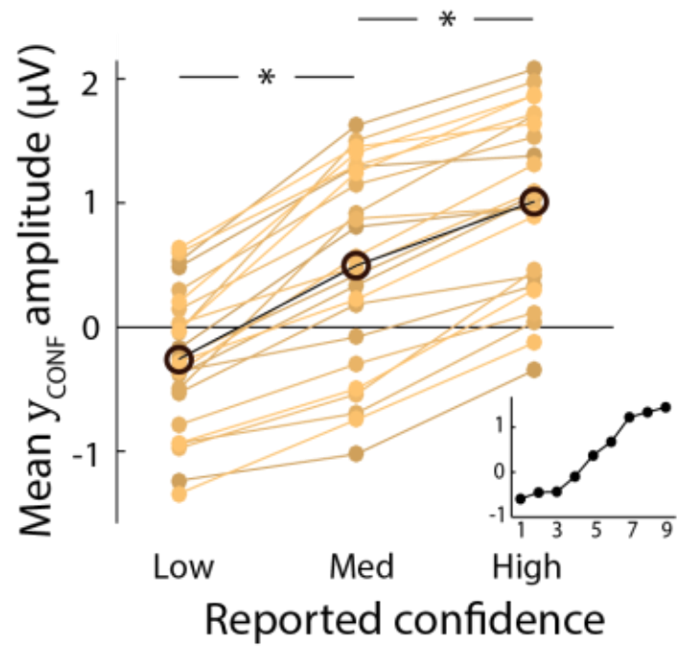
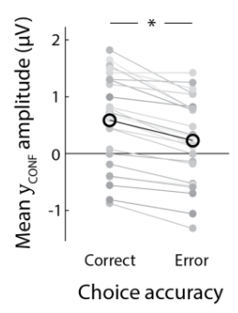
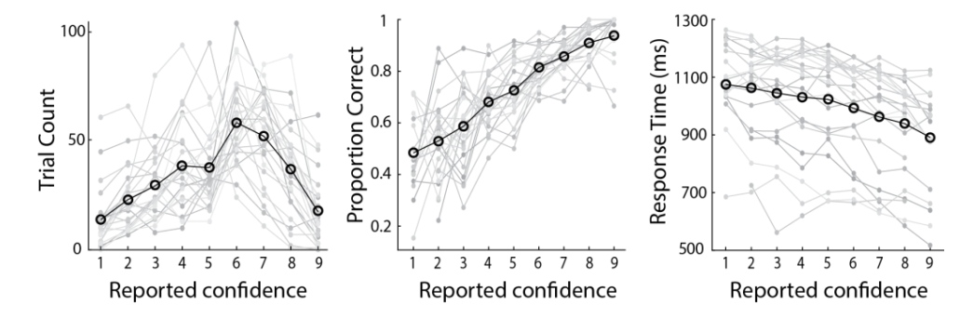
مروری بر ادبیات گذشته
مقدمه
اهداف و ضرورت انجام پژوهش
مروری بر ادبیات گذشته
طراحی تکلیف
ساختار ساختمان داده
روش پیش‌پردازش
نتایج پردازش و طبقه‌بندی
جمع‌بندی
افق‌های پیش‌رو
مراحل پردازش
نتایج پیش‌پردازش
گرمن و فیلیستایدز
بررسی همبستگی عصبی اطمینان افراد در طی تکلیف تصمیم‌گیری‌ ادراکی تشخیص جهت نقاط متحرک (کینماتوگرام)
شکل 1- نتایج رفتاری پاسخ شرکت‌کنندگان در [1]
نمودار میانگین اطمینان‌های گزارش شده توسط شرکت‌کنندگان نسبت به: الف) مدت زمان پاسخ‌دهی به محرک ب) نسبت پاسخ‌های درست پ) تعداد آزمایش‌ها
شکل3- مقایسه سیگنال اطمینان به‌دست آمده در [1] با میزان اطمینان گزارش شده توسط شرکت‌کنندگان
شکل 2- مقایسه سیگنال اطمینان به‌دست آمده در [1] با دقت پاسخ‌دهی شرکت‌کنندگان
Gherman and Philiastides (2018)

Slide 7
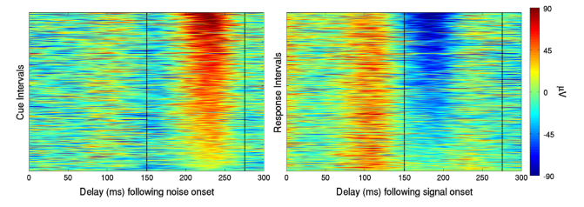
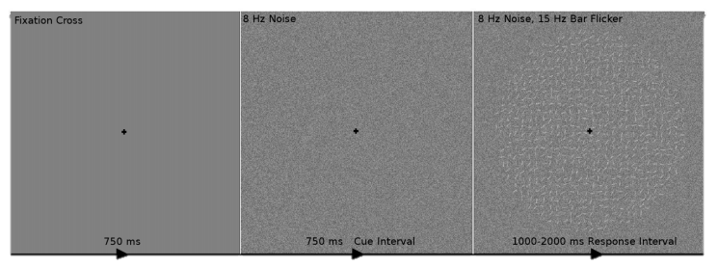
مروری بر ادبیات گذشته
مقدمه
اهداف و ضرورت انجام پژوهش
مروری بر ادبیات گذشته
طراحی تکلیف
ساختار ساختمان داده
روش پیش‌پردازش
نتایج پردازش و طبقه‌بندی
جمع‌بندی
افق‌های پیش‌رو
مراحل پردازش
نتایج پیش‌پردازش
نانز و همکاران
بررسی اثر توجه بر تصمیم‌گیری‌های دیداری با تکلیف شناختی تشخیص جهت میله و و مدل‌های تصمیم‌گیری رانشی-انتشاری
شکل 5- پتانسیل‌های P200 در سمت چپ و N200 در سمت راست
شکل 4- روند اجرای تکلیف تشخیص جهت میله
Nunez et al.

Slide 8


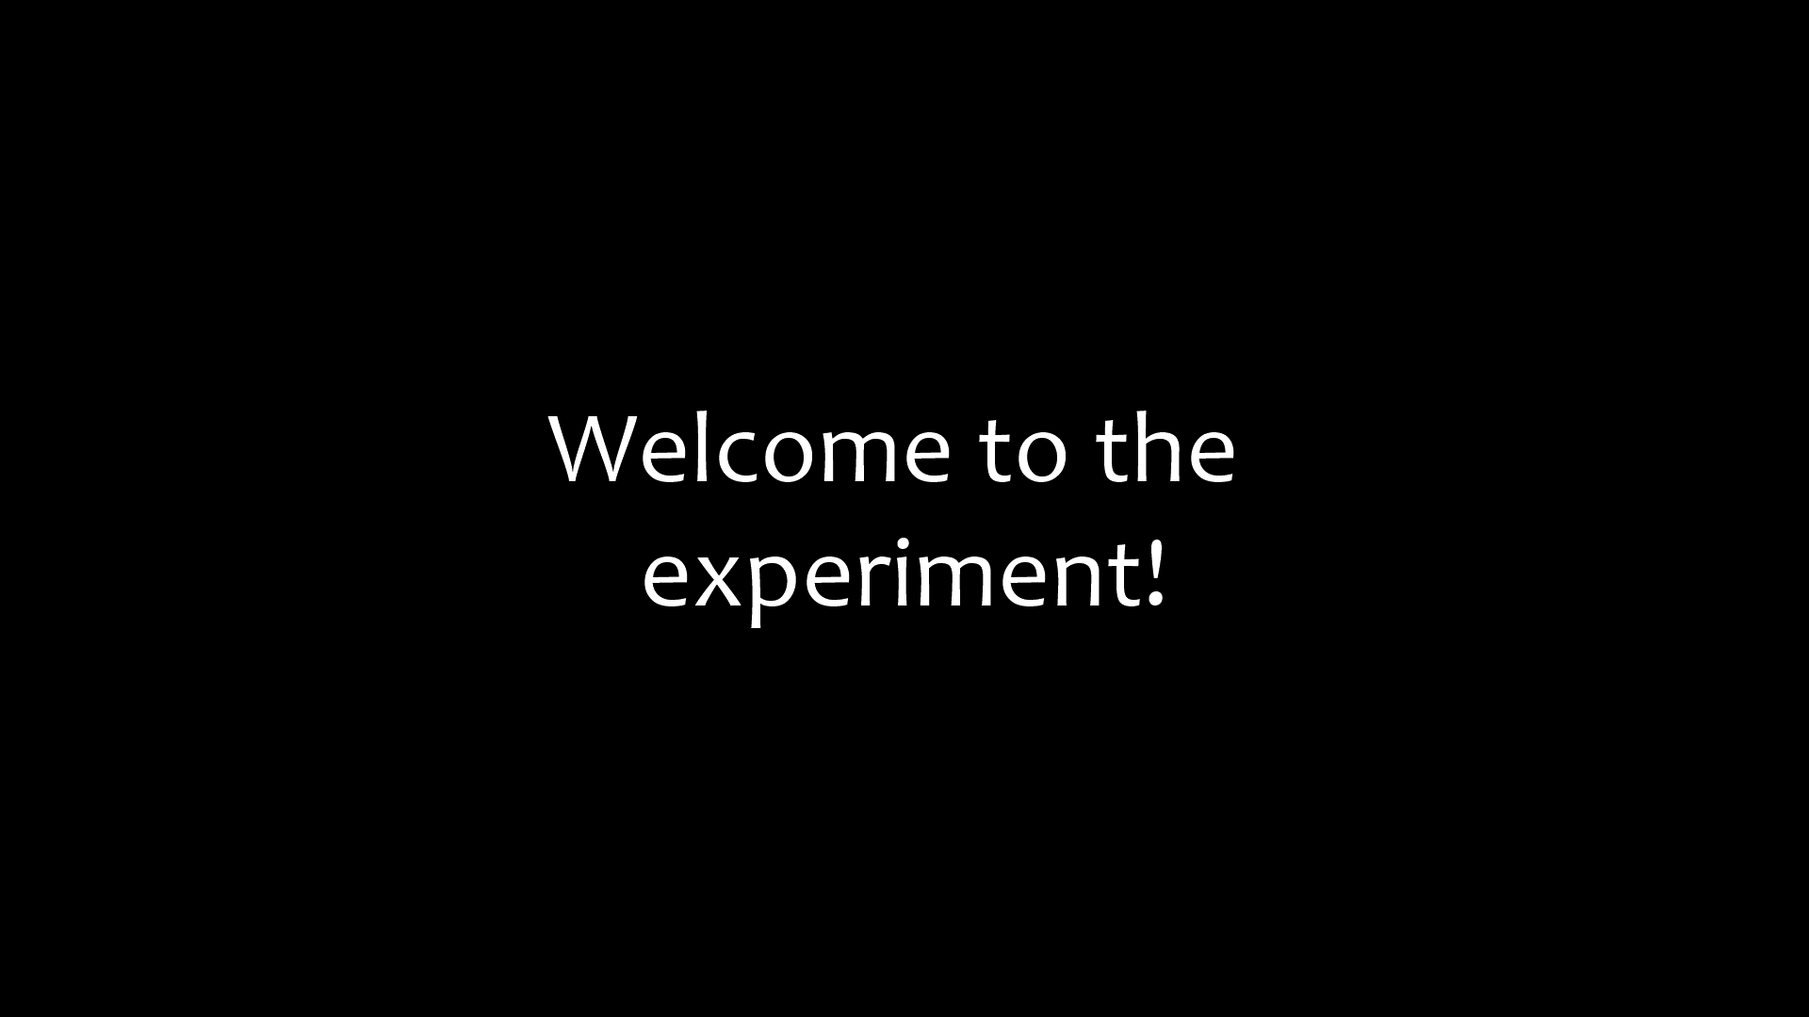
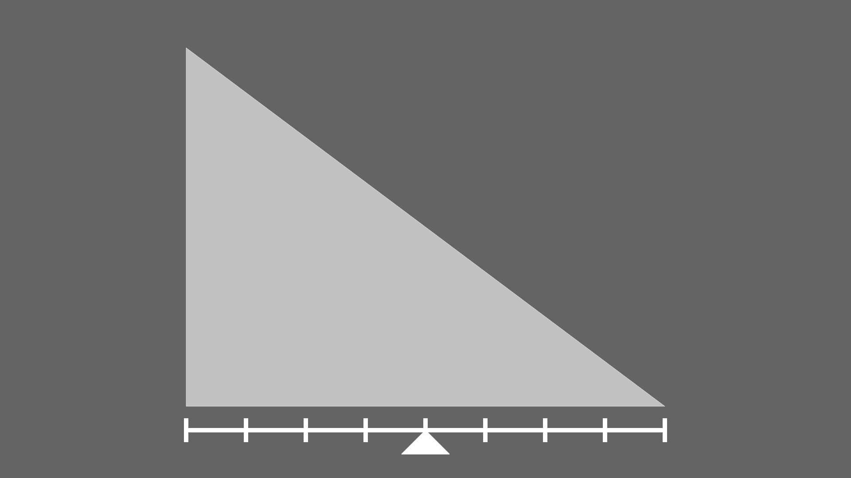
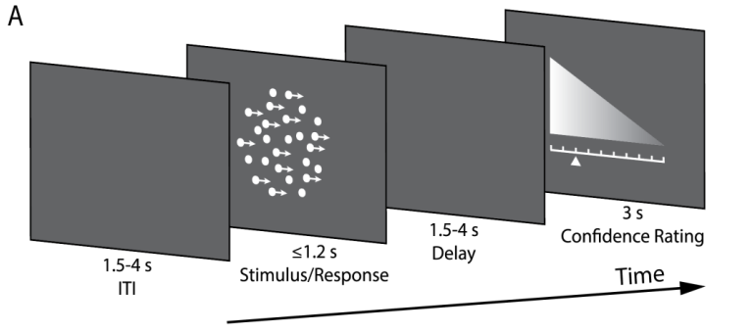
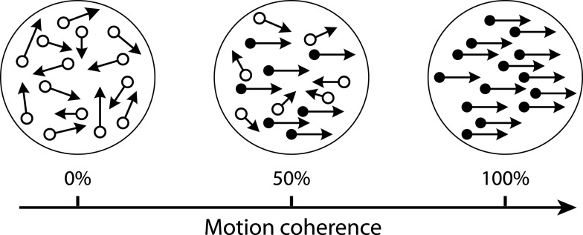
طراحی تکلیف
مقدمه
اهداف و ضرورت انجام پژوهش
مروری بر ادبیات گذشته
طراحی تکلیف
ساختار ساختمان داده
روش پیش‌پردازش
نتایج پردازش و طبقه‌بندی
جمع‌بندی
افق‌های پیش‌رو
مراحل پردازش
نتایج پیش‌پردازش
تکلیف شناسایی جهت نقاط متحرک (کینماتوگرام)
بخش تمرین و بخش تکلیف اصلی
دو بلوک شامل 160 تحریک
پیاده‌‌سازی تکلیف با استفاده از برنامه سایکوپای
شکل 10- نمایش 9 سطح اطمینان
شکل 11- نمایش پیام Oops! Too slow
شکل 9- تصویری از نقاط متحرک کینماتوگرام که به مدت 1.2 ثانیه اجرا می‌شود
شکل 8- اولین تصویر نمایش‌داده شده به کاربر در تکلیف طراحی‌شده
شکل 7- تاثیر متغیر همدوسی حرکت بر جهت حرکت نقاط
شکل 6- بلوک دیاگرام تکلیف تصمیم‌گیری ادراکی برگرفته از [1]
Empirica.ly
Gherman and Philiastides (2018)

Slide 9
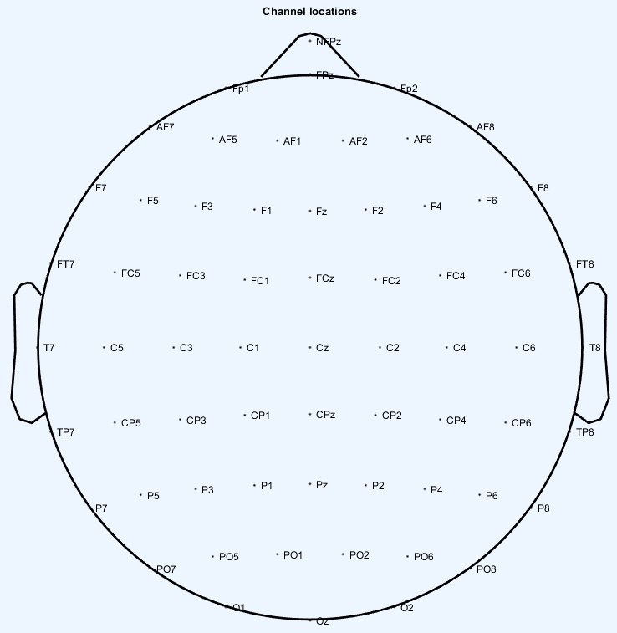
ساختار ساختمان داده
مقدمه
اهداف و ضرورت انجام پژوهش
مروری بر ادبیات گذشته
طراحی تکلیف
ساختار ساختمان داده
روش پیش‌پردازش
نتایج پردازش و طبقه‌بندی
جمع‌بندی
افق‌های پیش‌رو
مراحل پردازش
نتایج پیش‌پردازش
دادگان EEG ثبت‌شده و پیش‌پردازش شده توسط نویسندگان مقاله [1] (گرمن و فیلیستایدز)
ثبت سیگنال EEG از 30 شرکت‌کننده در داخل دستگاه fMRI
ثبت 64 کاناله با فرکانس نمونه‌برداری نهایی 1 کیلوهرتز
دادگان EEG و نشانگرهای رویداد به فرمت آرایه برنامه متلب
شکل 12- چینش 64 کاناله الکترودها در ثبت دادگان مقاله [1]

Slide 10
روش پیش‌پردازش
مقدمه
اهداف و ضرورت انجام پژوهش
مروری بر ادبیات گذشته
طراحی تکلیف
ساختار ساختمان داده
روش پیش‌پردازش
نتایج پردازش و طبقه‌بندی
جمع‌بندی
افق‌های پیش‌رو
مراحل پردازش
نتایج پیش‌پردازش
نیاز به اعمال پیش‌پردازش ثانویه
حذف سیگنال در بازه زمانی قبل از اولین و پس از آخرین رویداد (حاوی آرتیفکت دستگاه fMRI)
حذف کانال‌های بد مشخص‌شده در مقاله مرجع (11 کانال)
اعمال فیلتر پایین‌گذر بیضی‌گون از مرتبه 5 با فرکانس قطع 40 هرتز
دوره‌بندی زمانی سیگنال
دسته‌بندی پاسخ‌های شرکت‌کنندگان به سه گروه:
اطمینان کم 3-1
اطمینان متوسط 6-4
اطمینان زیاد 9-7
محاسبه پتانسیل‌های وابسته به رویداد

Slide 11
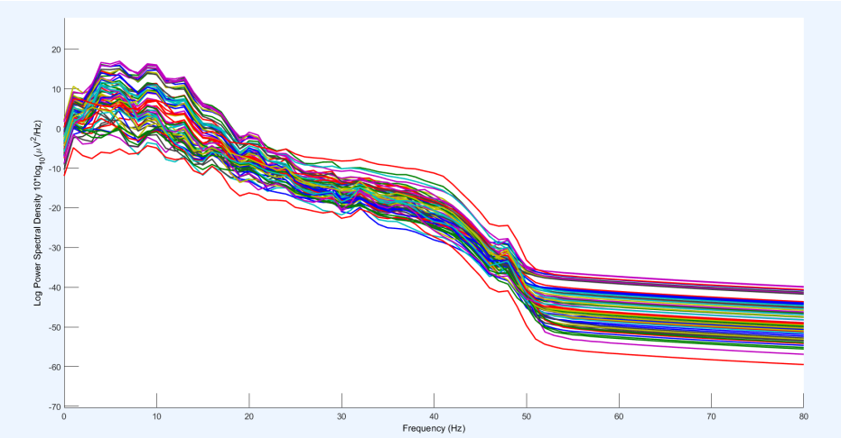
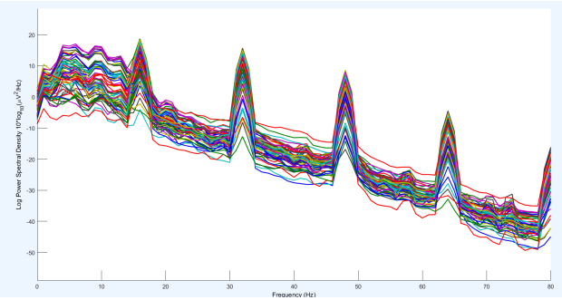
نتایج پیش‌پردازش
مقدمه
اهداف و ضرورت انجام پژوهش
مروری بر ادبیات گذشته
طراحی تکلیف
ساختار ساختمان داده
روش پیش‌پردازش
نتایج پردازش و طبقه‌بندی
جمع‌بندی
افق‌های پیش‌رو
مراحل پردازش
نتایج پیش‌پردازش
سیگنال قبل و پس از اعمال فیلتر و حذف بازه زمانی بیرون از رویدادها
شکل 14- طیف سیگنال شرکت‌کننده جهارم پس از اعمال فیلتر و حذف بازه زمانی یاد‌شده
شکل 13- طیف سیگنال شرکت‌کننده جهارم قبل از اعمال فیلتر و حذف بازه زمانی یاد‌شده

Slide 12
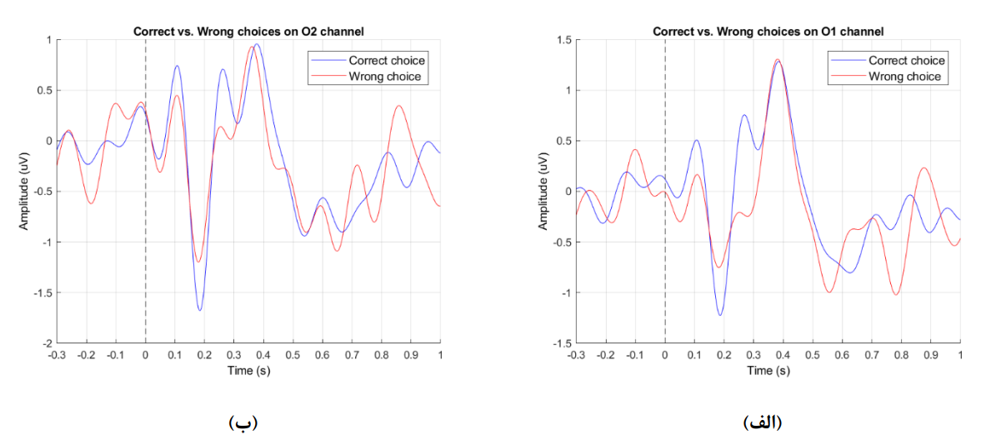
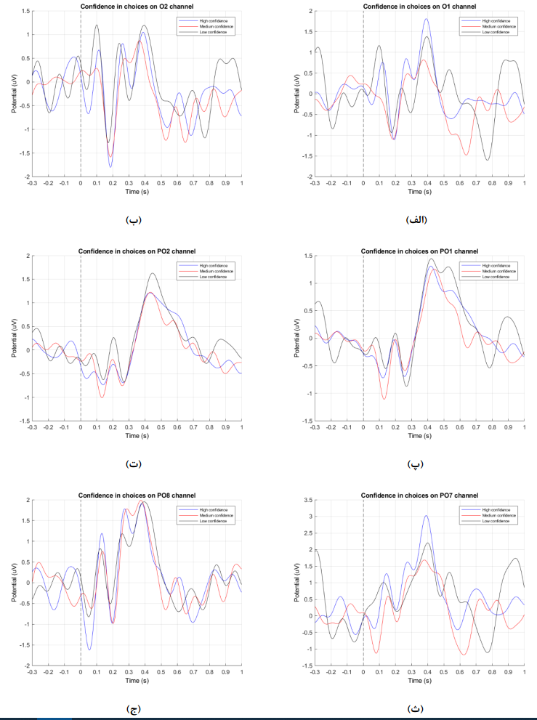
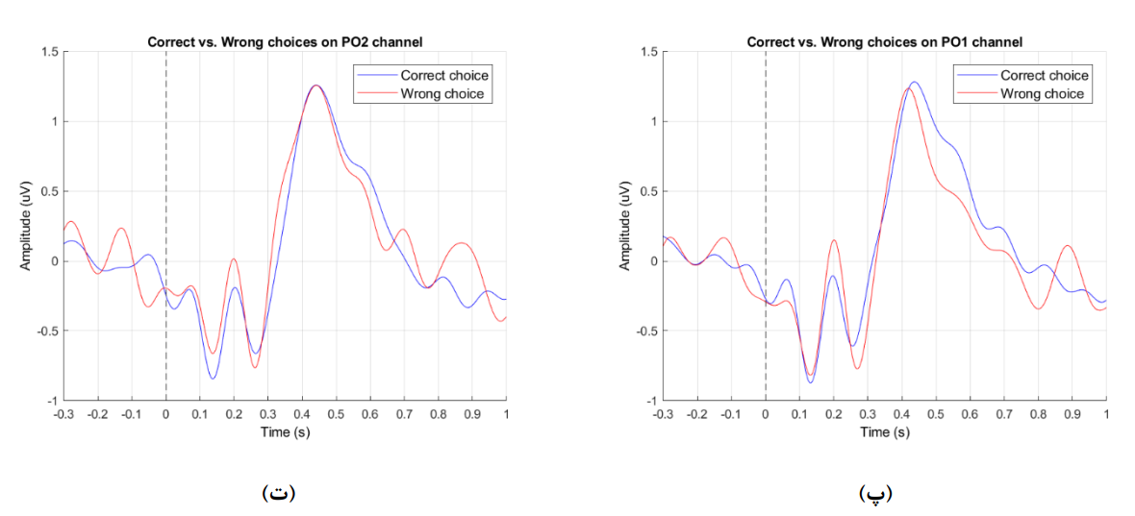
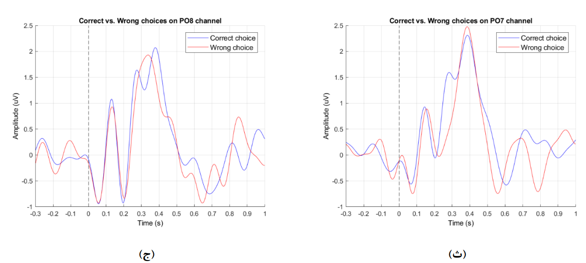
نتایج پیش‌پردازش
مقدمه
اهداف و ضرورت انجام پژوهش
مروری بر ادبیات گذشته
طراحی تکلیف
ساختار ساختمان داده
روش پیش‌پردازش
نتایج پردازش و طبقه‌بندی
جمع‌بندی
افق‌های پیش‌رو
مراحل پردازش
نتایج پیش‌پردازش
رسم نمودارهای پتانسیل‌های وابسته به رویداد در 6 کانال منتخب
پاسخ‌های درست در مقابل نادرست
پاسخ‌های با اطمینان مختلف
شکل 16- میانگین بزرگ پتانسیل‌های وابسته به رویداد 6 کانال منتخب مقاله یادشده یعنی (الف) O1، (ب) O2، (پ) PO1، (ت) PO2، (ث) PO7 و (ج) PO8 به هنگام شروع نمایش نقاط متحرک (اطمینان‌های مختلف)
شکل 15- میانگین بزرگ پتانسیل‌های وابسته به رویداد 6 کانال منتخب مقاله یادشده یعنی (الف) O1، (ب) O2، (پ) PO1، (ت) PO2، (ث) PO7 و (ج) PO8 به هنگام شروع نمایش نقاط متحرک (پاسخ‌های درست در مقابل نادرست)

Slide 13
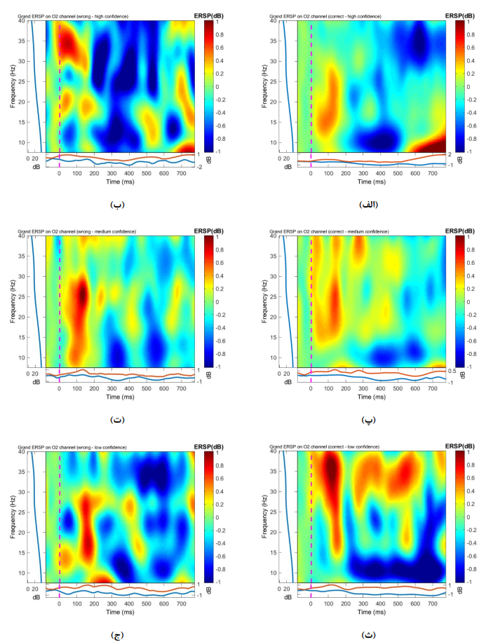
نتایج پیش‌پردازش
مقدمه
اهداف و ضرورت انجام پژوهش
مروری بر ادبیات گذشته
طراحی تکلیف
ساختار ساختمان داده
روش پیش‌پردازش
نتایج پردازش و طبقه‌بندی
جمع‌بندی
افق‌های پیش‌رو
مراحل پردازش
نتایج پیش‌پردازش
رسم نمودارهای آشفتگی طیف وابسته به رویداد در کانال O2
در 6 کلاس اطمینان و پاسخ‌های درست و نادرست
شکل 17- نمودارهای میانگین آشفتگی وابسته به رویداد و وابستگی بین آزمایشی در کانال O2: (الف)و(ب) پاسخ‌های درست و نادرست با اطمینان زیاد (پ)و(ت) پاسخ‌های درست و نادرست با اطمینان متوسط (ث)و(ج) پاسخ‌های درست و نادرست با اطمینان کم

Slide 14
مراحل پردازش
مقدمه
اهداف و ضرورت انجام پژوهش
مروری بر ادبیات گذشته
طراحی تکلیف
ساختار ساختمان داده
روش پیش‌پردازش
نتایج پردازش و طبقه‌بندی
جمع‌بندی
افق‌های پیش‌رو
مراحل پردازش
نتایج پیش‌پردازش
استخراج 18 ویژگی زمانی از آزمایش‌ها
دوره کمون، دامنه، نسبت دوره کمون به دامنه، ناحیه مثبت و منفی، مقدار قله به قله، شیب قله به قله و ...
بررسی برخی از خصوصیات آماری ویژگی‌ها
مشاهده هیستوگرام و نمودار Q-Q
آزمون آماری کولموگروف-اسمیرنوف
آزمون آماری رتبه-علامت‌دار ویلکاکسن
طبقه‌بندی
ماشین بردار پشتیبان (SVM)
یادگیری عمیق
جدول 1- تعداد ایپاک های هرکدام از شش رویداد معرفی شده
 | اطمینان کم | اطمینان متوسط | اطمینان زیاد | مجموع
پاسخ‌های درست | 915 | 2433 | 2257 | 5605
پاسخ‌های نادرست | 675 | 800 | 297 | 1772
مجموع | 1590 | 3233 | 2554 | 7377

Slide 15
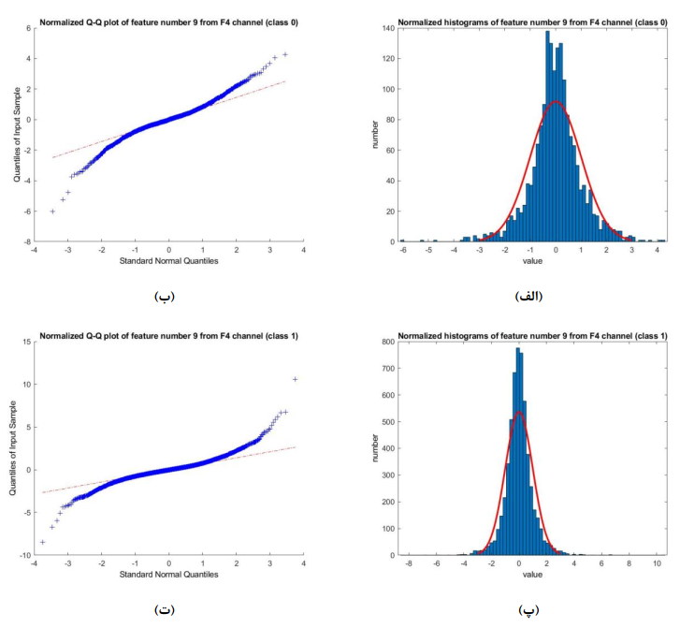
نتایج پردازش و طبقه‌بندی
مقدمه
اهداف و ضرورت انجام پژوهش
مروری بر ادبیات گذشته
طراحی تکلیف
ساختار ساختمان داده
روش پیش‌پردازش
نتایج پردازش و طبقه‌بندی
جمع‌بندی
افق‌های پیش‌رو
مراحل پردازش
نتایج پیش‌پردازش
رسم هیستوگرام و نمودار Q-Q
و آزمون آماری کولموگروف-اسمیرنوف
نرمال نبودن توزیع ویژگی‎ها
آزمون آماری رتبه-علامت‌دار ویلکاکسن
معنی‌داری 208 ویژگی در کلاس‌های پاسخ‌های درست و نادرست، و 406 ویژگی در کلاس‌های پاسخ‌های با اطمینان کم و زیاد از بین 954 ویژگی (18 ویژگی x 53 کانال)
شکل 18- (الف) هیستوگرام ویژگی ناحیه کل در کانال F4 (کلاس پاسخ نادرست) (ب) نمودار Q-Q ویژگی ناحیه کل در کانال F4 (کلاس پاسخ نادرست) (پ) هیستوگرام ویژگی ناحیه کل در کانال F4 (کلاس پاسخ درست) (ت) نمودار Q-Q ویژگی ناحیه کل در کانال F4 (کلاس پاسخ درست)

Slide 16
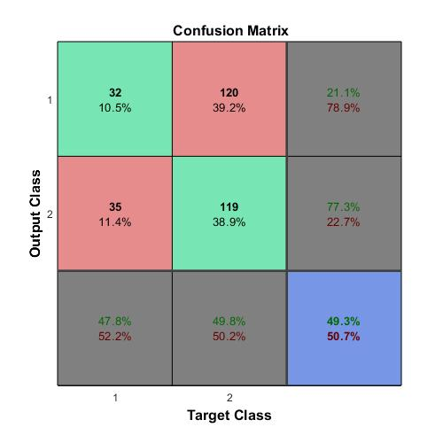
نتایج پردازش و طبقه‌بندی
مقدمه
اهداف و ضرورت انجام پژوهش
مروری بر ادبیات گذشته
طراحی تکلیف
ساختار ساختمان داده
روش پیش‌پردازش
نتایج پردازش و طبقه‌بندی
جمع‌بندی
افق‌های پیش‌رو
مراحل پردازش
نتایج پیش‌پردازش
طبقه‌بندی با ماشین بردار پشتیبان (SVM)
با استفاده از ویژگی‌های معنی‌دار شده در مرحله قبل
پاسخ‌های درست و نادرست
52.7% آموزش
49.3% آزمایش
پاسخ‌های با اطمینان کم و زیاد
63.5% آموزش
66.6% آزمایش
شکل 19- ماتریس درهم‌ریختگی حاصل از طبقه‌بندی دادگان آزمایش با SVM (کلاس‌های درست و نادرست)
شکل 20- ماتریس درهم‌ریختگی حاصل از طبقه‌بندی دادگان آزمایش با SVM (کلاس‌های اطمینان کم و زیاد)

Slide 17
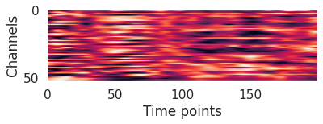
نتایج پردازش و طبقه‌بندی
مقدمه
اهداف و ضرورت انجام پژوهش
مروری بر ادبیات گذشته
طراحی تکلیف
ساختار ساختمان داده
روش پیش‌پردازش
نتایج پردازش و طبقه‌بندی
جمع‌بندی
افق‌های پیش‌رو
مراحل پردازش
نتایج پیش‌پردازش
طبقه‌بندی با استفاده از یادگیری عمیق (شبکه عصبی کانولوشنی)
پیاده‌سازی با استفاده از زبان برنامه‌نویسی پایتون و کتابخانه تنسورفلو (کراس)
استفاده از ساختار EEGNET
چینش هر تک-آزمایش از الکترودهای پیشانی تا پس‌سری و تشکیل ماتریس ورودی (53x200)
شکل 21- تصویر یکی از ماتریس‌های ورودی. طیف رنگ تیره به روشن، به معنای فعالیت کمتر به بیشتر است.

Slide 18
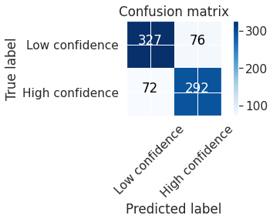
نتایج پردازش و طبقه‌بندی
مقدمه
اهداف و ضرورت انجام پژوهش
مروری بر ادبیات گذشته
طراحی تکلیف
ساختار ساختمان داده
روش پیش‌پردازش
نتایج پردازش و طبقه‌بندی
جمع‌بندی
افق‌های پیش‌رو
مراحل پردازش
نتایج پیش‌پردازش
جدول 2- نتایج طبقه‌بندی در سه کلاس اطمینان
مقدار صحت | مقدار خطا | شماره دسته
50.1594 | 1.0256 | 1
49.4417 | 1.0662 | 2
49.2822 | 1.0226 | 3
47.8468 | 1.0424 | 4
49.2822 | 1.0487 | 5
49.2025± 0.7514 | 1.0411 | میانگین دسته‌ها
46.8835 | - | آزمایش
جدول 3- نتایج طبقه‌بندی در دو کلاس اطمینان(کم و زیاد)
مقدار صحت | مقدار خطا | شماره دسته
79.2865 | 0.6097 | 1
80.2995 | 0.6779 | 2
80.4147 | 0.597 | 3
82.0276 | 0.5535 | 4
80.9907 | 0.6711 | 5
80.6038 ± 0.8989 | 0.6218 | میانگین دسته‌ها
80.704 | - | آزمایش
شکل 22- ماتریس درهم‌ریختگی حاصل از طبقه‌بندی دادگان آزمایش با شبکه‌عصبی پیچشی عمیق (کلاس‌های اطمینان کم و زیاد)

Slide 19
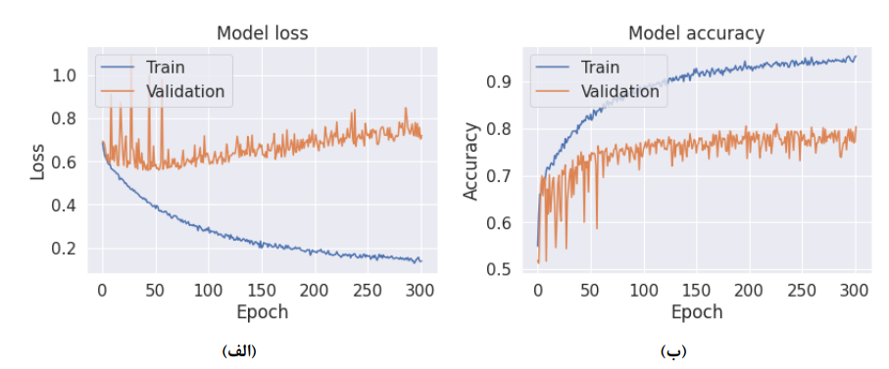
نتایج پردازش و طبقه‌بندی
مقدمه
اهداف و ضرورت انجام پژوهش
مروری بر ادبیات گذشته
طراحی تکلیف
ساختار ساختمان داده
روش پیش‌پردازش
نتایج پردازش و طبقه‌بندی
جمع‌بندی
افق‌های پیش‌رو
مراحل پردازش
نتایج پیش‌پردازش
شکل 23- نمودارهای (الف) میزان خطا برحسب ایپاک‌های آموزش، و (ب) میزان صحت برحسب ایپاک‌های آموزش

Slide 20
نتایج پردازش و طبقه‌بندی
مقدمه
اهداف و ضرورت انجام پژوهش
مروری بر ادبیات گذشته
طراحی تکلیف
ساختار ساختمان داده
روش پیش‌پردازش
نتایج پردازش و طبقه‌بندی
جمع‌بندی
افق‌های پیش‌رو
مراحل پردازش
نتایج پیش‌پردازش
بررسی ارتباط نتایج با شاخص درگیری ذهنی کاربر
توان باند بتا تقسیم بر مجموع توان باندهای آلفا و تتا
ارتباط فعالیت نیم‌کره چپ مغز با میزان درگیری کاربر با تکلیف تصمیم‌گیری ادراکی
درگیری بیشتر ذهن در گروه اطمینان متوسط
شکل 24- روند تغییرات شاخص درگیری ذهنی و صحت طبقه‌بندی در کانال‌های مختلف
شکل 25- روند تغییرات شاخص درگیری ذهنی گروه‌های مختلف اطمینان در کانال‌های مختلف

Slide 21
جمع‌بندی
مقدمه
اهداف و ضرورت انجام پژوهش
مروری بر ادبیات گذشته
طراحی تکلیف
ساختار ساختمان داده
روش پیش‌پردازش
نتایج پردازش و طبقه‌بندی
جمع‌بندی
افق‌های پیش‌رو
مراحل پردازش
نتایج پیش‌پردازش
طراحی تکلیف
پیش‌پردازش
اعمال فیلتر و حذف بازه زمانی خارج از رویدادها
دوره‌بندی زمانی
رسم پتانسیل‌های وابسته به رویداد
پردازش
استخراج 18 ویژگی از 53 کانال
بررسی خصوصیات آماری ویژگی‌ها
آزمون آماری ویلکاکسن
طبقه‌بندی
نتیجه نهایی
رسم نمودارهای آشفتگی طیف وابسته به رویداد
محاسبه شاخص درگیری ذهنی کاربر

Slide 22
جمع‌بندی
مقدمه
اهداف و ضرورت انجام پژوهش
مروری بر ادبیات گذشته
طراحی تکلیف
ساختار ساختمان داده
روش پیش‌پردازش
نتایج پردازش و طبقه‌بندی
جمع‌بندی
افق‌های پیش‌رو
مراحل پردازش
نتایج پیش‌پردازش
نتیجه نهایی
مشاهده مولفه‌های N200، P200 و P300 در پتانسیل‌های وابسته به رویداد
دامنه بیشتر مولقه‌ی N200 در پاسخ‌های درست نسبت به نادرست در کانال‌های O1 و O2
مشاهده مولفه N200 و دامنه بیشتر آن در پاسخ‌های درست همسو با نتایج [2] نشان‎‌دهنده تمرکز بیشتر شرکت‌کنندگان
کسب صحت بالاتر در طبقه‌بندی دو کلاسه اطمینان همسو با نتایج [1]
نتیجه بهتر روش‌های مبتنی بر استخراج غیرمستقیم ویژگی مانند شبکه عصبی نسبت به روش‌های مبتنی بر استخراج ویژگی دستی

Slide 23
افق‌های پیش‌رو
مقدمه
اهداف و ضرورت انجام پژوهش
مروری بر ادبیات گذشته
طراحی تکلیف
ساختار ساختمان داده
روش پیش‌پردازش
نتایج پردازش و طبقه‌بندی
جمع‌بندی
افق‌های پیش‌رو
مراحل پردازش
نتایج پیش‌پردازش
استفاده از ویژگی‌های پیچیده‌تر، روش‌های پیشرفته انتخاب ویژگی و بهینه‌سازی الگوریتم ماشین بردار پشتیبان
بهینه‌سازی پارامتر‌های شبکه عصبی EEGNET برای رسیدن به صحت بالاتر
استفاده از ساختارهای مختلف شبکه‌ عصبی پیچشی عمیق غیر از EEGNET و مطالعه دقیق‌تر آن‌ها به منظور پیدا کردن ارتباط انواع مختلف ساختارهای شبکه عصبی با نوع دادگان مورد استفاده در آن‌ها

Slide 24
منابع
[1] Gherman, S. and Philiastides, M. G. 2018. Human VMPFC encodes early signatures of confidence in perceptual decisions. eLife 7.
[2] Nunez, M. D., Vandekerckhove, J., and Srinivasan, R. 2017. How attention influences perceptual decision making: Single-trial EEG correlates of drift-diffusion model parameters. Journal of mathematical psychology 76, Pt B, 117–130.

Slide 25

Thank you !

